Slide 1
Клеточная стенка и ее функции
Подготовила: ученица 10 “В” класса
Лицея- интерната №1
г. Талгар
Смаилова Малика

Slide 2
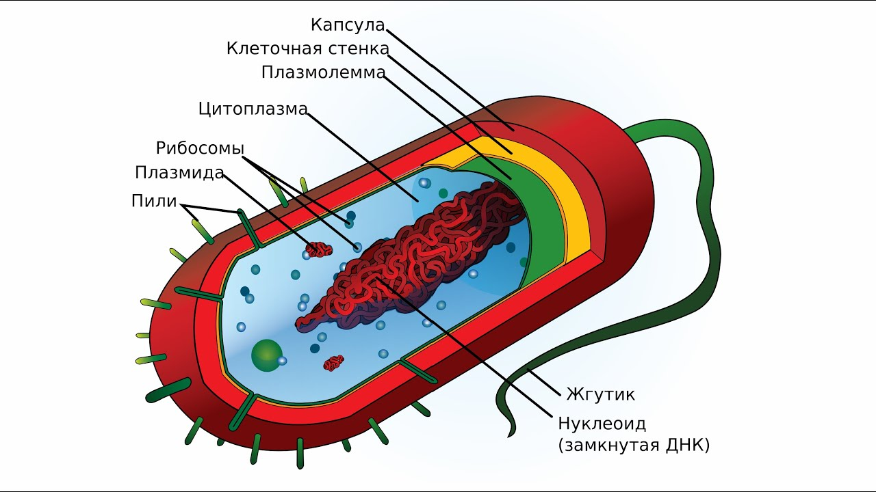
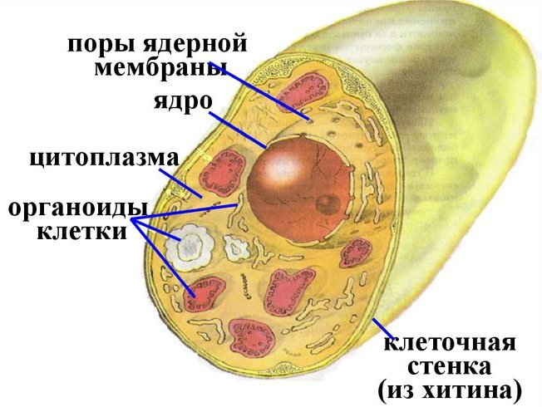
Клеточная стенка представляет собой жёсткую и плотную оболочку. Расположена над цитоплазматической мембраной.
Этот элемент характерен только для клеток:
Бактерий (муреин)
Растений (целлюлоза)
Грибов (хитин, глюканы)

Slide 3
Строение растительной клетки

Slide 4
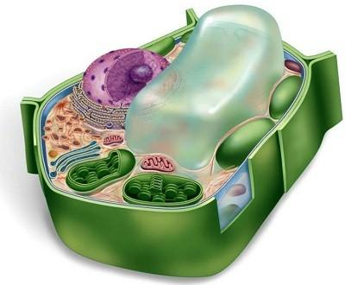
Клеточная оболочка
Клеточная оболочка имеет хорошо выраженную, относительно толстую оболочку полисахаридной природы. В её образовании активное участие принимает аппарат Гольджи и эндоплазматическая сеть. Клеточная стенка, формирующаяся во время деления клеток и их роста путем растяжения, называется первичной. После прекращения роста клетки на первичную клеточную стенку изнутри откладываются новые слои, и образуется прочная вторичная клеточная оболочка.
Она придает клеткам механическую прочность, защищает их содержимое от повреждений и избыточной потери воды, поддерживает форму клеток и их размер, а также препятствует разрыву клеток в гипотонической среде. Клеточная стенка участвует в поглощении и обмене различных ионов, т. е. является ионообменником. Через клеточную оболочку осуществляется транспорт веществ.
В состав клеточной стенки входят структурные компоненты (целлюлоза у растений), компоненты матрикса (гемицеллюлоза, пектин, белки), инкрустирующие компоненты (лигнин, суберин) и вещества, откладывающиеся на поверхности оболочки (кутин и воск).

Slide 5
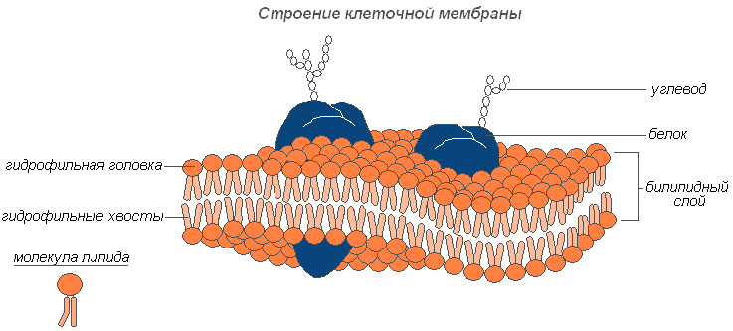
Плазматическая мембрана(клеточная мембрана, плазмалемма)
Плазматическая мембрана — тонкая пленка, состоит из взаимодействующих молекул липидов и белков, отграничивает внутреннее содержимое от внешней среды, обеспечивает транспорт в клетку воды, минеральных и органических веществ путем осмоса и активного переноса, а также удаляет продукты жизнедеятельности.
Выполняет функции избирательно проницаемого барьера, регулирующего обмен между клеткой и средой.

Slide 6
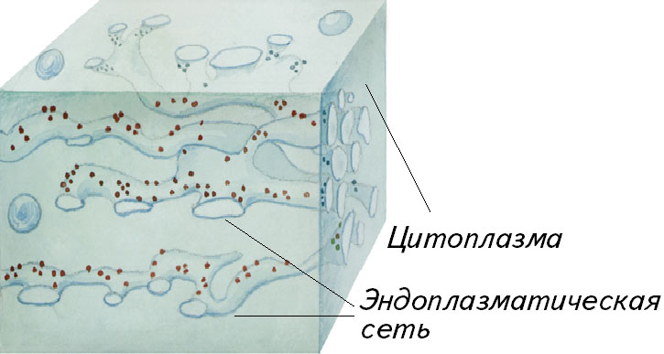
Цитоплазма
Основу цитоплазмы составляет ее матрикс, или гиалоплазма.
Гиалоплазма составляет внутреннюю среду клетки. Состоит из воды и различных биополимеров (белков, нуклеиновых кислот, полисахаридов, липидов), из которых основную часть составляют белки различной химической и функциональной специфичности. В гиалоплазме содержатся также аминокислоты, моносахара, нуклеотиды и другие низкомолекулярные вещества.
Биополимеры образуют с водой коллоидную среду, которая в зависимости от условий может быть плотной (в форме геля) или более жидкой (в форме золя), как во всей цитоплазме, так и в отдельных ее участках. Через билипидную мембрану гиалоплазма взаимодействует с внеклеточной средой. Важнейшая роль гиалоплазмы заключается в объединении всех клеточных структур в единую систему и обеспечении взаимодействия между ними в процессах клеточного метаболизма.

Slide 7
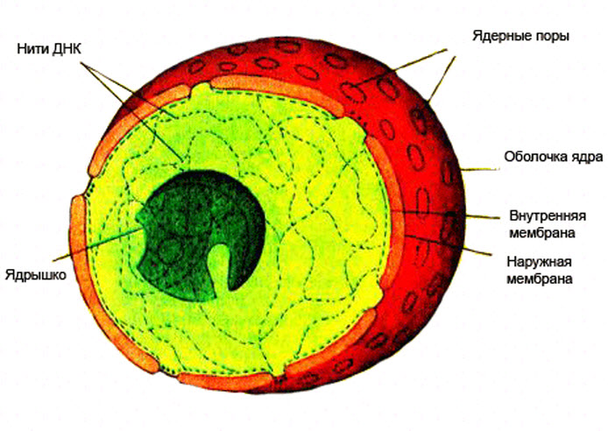
Ядро
Ядро – самая заметная и обычно самая крупная органелла клетки. Оно впервые было подробно исследовано Робертом Броуном в 1831 году. Ядро обеспечивает важнейшие метаболические и генетические функции клетки. По форме оно достаточно изменчиво: может быть шаровидным, овальным, лопастным, линзовидным.
Ядро играет значительную роль в жизни клетки. Клетка, из которой удалили ядро, не выделяет более оболочку, перестаёт расти и синтезировать вещества. В ней усиливаются продукты распада и разрушения, вследствие этого она быстро погибает. Новые ядра образуются только делением или дроблением старого.
Внутреннее содержимое ядра составляет кариолимфа (ядерный сок), заполняющая пространство между структурами ядра. В нём находится одно или несколько ядрышек, а также значительное количество молекул ДНК, соединённых со специфическими белками – гистонами.
Ядрышко – как и цитоплазма, содержит преимущественно РНК и специфические белки. Важнейшая его функция заключается в том, что в нём происходит формирование рибосом, которые осуществляют синтез белков в клетке

Slide 8
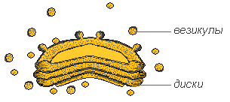
Аппарат Гольджи
Аппарат Гольджи – органоид, имеющий универсальное распространение во всех разновидностях эукариотических клеток. Представляет собой многоярусную систему плоских мембранных мешочков, которые по периферии утолщаются и образуют пузырчатые отростки. Он чаще всего расположен вблизи ядра.
В состав аппарата Гольджи обязательно входит система мелких пузырьков (везикул), которые отшнуровываются от утолщённых цистерн (диски) и располагаются по периферии этой структуры.
Функции аппарата Гольджи состоят в накоплении, сепарации и выделении за пределы клетки с помощью пузырьков продуктов внутриклеточного синтеза, продуктов распада, токсических веществ. Продукты синтетической деятельности клетки, а также различные вещества, поступающие в клетку из окружающей среды по каналам эндоплазматической сети, транспортируются к аппарату Гольджи, накапливаются в этом органоиде, а затем в виде капелек или зёрен поступают в цитоплазму и либо используются самой клеткой, либо выводятся наружу. В растительных клетках Аппарат Гольджи содержит ферменты синтеза полисахаридов и сам полисахаридный материал, который используется для построения клеточной оболочки. Аппарат Гольджи был назван так в честь итальянского учёного Камилло Гольджи, впервые обнаружившего его в 1897 году.

Slide 9
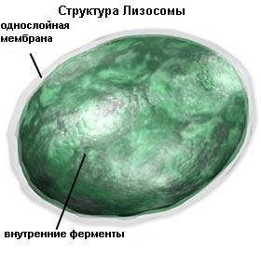
Лизосомы
Лизосомы - это клеточные органоиды, которые представлены одномембранными мешочками округлой формы с гидролитическими и пищеварительными ферментами (протеазы, липазы и нуклеазы). Для содержимого лизосом характерна кислая среда. Мембраны данных образований изолируют их от цитоплазмы, предупреждая разрушение других структурных компонентов клеток. При высвобождении ферментов лизосомы в цитоплазму происходит саморазрушение клетки - автолиз. Ферменты первично синтезируются на шероховатой эндоплазматической сетке, после чего перемещаются в аппарат Гольджи. Здесь они проходят модификацию, упаковываются в мембранные пузырьки и начинают отделяться, становясь самостоятельными компонентами клетки - лизосомами, которые бывают первичными и вторичными. Первичные лизосомы - структуры, которые отделяются от аппарата Гольджи, а вторичные (пищеварительные вакуоли) - это те, которые образуются вследствие слияния первичных лизосом и эндоцитозных вакуолей. Основные функции лизосом: переваривание разных веществ внутри клетки; уничтожение клеточных структур, которые не нужны; участие в процессах реорганизации клеток.

Slide 10
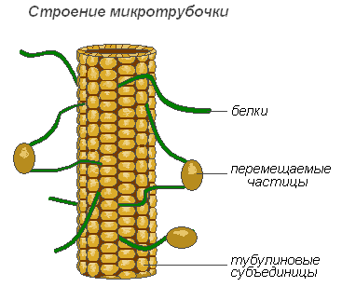
Микротрубочки
Микротрубочки – мембранные, надмолекулярные структуры, состоящие из белковых глобул, расположенных спиральными или прямолинейными рядами. Микротрубочки выполняют преимущественно механическую (двигательную) функцию, обеспечивая подвижность и сокращаемость органоидов клетки. Располагаясь в цитоплазме, они придают клетке определённую форму и обеспечивают стабильность пространственного расположения органоидов. Микротрубочки способствуют перемещению органоидов в места, которые определяются физиологическими потребностями клетки. Значительное количество этих структур расположено в плазмалемме, вблизи клеточной оболочки, где они участвуют в формировании и ориентации целлюлозных микрофибрилл оболочек растительных клеток.

Slide 11
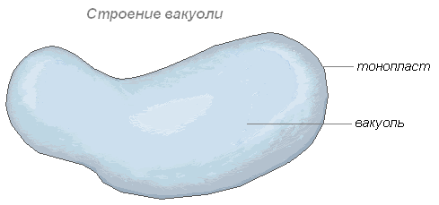
Вакуоль
Вакуоли растительной клетки большие и занимают до 90% объема. В зрелой клетке есть только одна вакуоль, которая занимает центральное положение. Ее мембрану называют тонопластом, а содержимое - клеточным соком. Основные функции растительных вакуолей - обеспечение напряжения клеточной оболочки, накопление различных соединений и отходов жизнедеятельности клетки. Кроме того, эти органоиды растительной клетки поставляют воду, необходимую для процесса фотосинтеза. Если говорить о составе клеточного сока, то в него входят следующие вещества: запасные - органические кислоты, углеводы и протеины, отдельные аминокислоты; соединения, которые образуются в процессе жизнедеятельности клеток и накапливаются в них (алкалоиды, дубильные вещества и фенолы); фитонциды и фитогормоны; пигменты, за счет которых плоды, корнеплоды и лепестки цветов окрашиваются в соответствующий цвет.

Slide 12
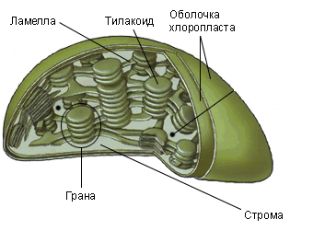
Пластиды. Хлоропласты
Пластиды – самые крупные (после ядра) цитоплазматические органоиды, присущие только клеткам растительных организмов. Пластиды играют важную роль в обмене веществ. Все пластиды едины по происхождению.
Хлоропласты – наиболее распространённые и наиболее функционально важные пластиды фотоавтотрофных организмов, которые осуществляют фотосинтетические процессы, приводящие в конечном итоге к образованию органических веществ и выделению свободного кислорода. Хлоропласты высших растений имеют сложное внутреннее строение.
Размеры хлоропластов у разных растений неодинаковы, но в среднем диаметр их составляет 4-6 мкм. Хлоропласты способны передвигаться под влиянием движения цитоплазмы. Кроме того, под воздействием освещения наблюдается активное передвижение хлоропластов амебовидного типа к источнику света.
Хлорофилл – основное вещество хлоропластов. Благодаря хлорофиллу зелёные растения способны использовать световую энергию.

Slide 13
Лейкопласты
Лейкопласты - бесцветные пластиды, которые под действием света превращаются в хлоропласты. Размеры их несколько меньше, чем размеры хлоропластов. Более и однообразна и их форма, приближающая к сферической.
Лейкопласты содержат ферменты, с помощью которых из излишков глюкозы, образованной в процессе фотосинтеза, в них синтезируется крахмал, основная масса которого откладывается в запасающих тканях или органах (клубнях, корневищах, семенах) в виде крахмальных зёрен. У некоторых растений в лейкопластах откладываются жиры. Резервная функция лейкопластов изредка проявляется в образовании запасных белков в форме кристаллов или аморфных включений. Наибольше количество лейкопластов сосредоточено в клетках подземных органов растений.

Slide 14
Хромопласты
Хромопласты - производные других двух видов пластид, в большинстве случаев хлоропластов, изредка – лейкопластов. Больше всего их в плодах, лепестках и осенних листьях.
Созревание плодов шиповника, перца, помидоров сопровождается превращением хлоро- или лейкопластов клеток мякоти в каратиноидопласты. Последние содержат преимущественно жёлтые пластидные пигменты – каратиноиды, которые при созревании интенсивно синтезируются в них, образуя окрашенные липидные капли, твёрдые глобулы или кристаллы. Хлорофилл при этом разрушается.

Slide 15
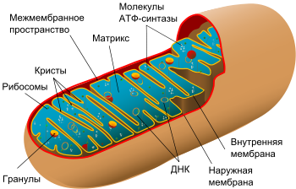
Митохондрии
Митохондрии – органеллы, характерные для большинства клеток растений. Имеют изменчивую форму палочек, зёрнышек, нитей. Открыты в 1894 году Р. Альтманом.
Митохондрии имеют двухмембранное строение. Внешняя мембрана гладкая, внутренняя образует различной формы выросты – кристы. Пространство внутри митохондрии заполнено полужидким содержимым (матриксом), куда входят ферменты, белки, липиды, соли кальция и магния, витамины, а также РНК, ДНК и рибосомы. В митохондриях происходит ферментативное расщепление углеводов, жирных кислот, аминокислот с освобождением энергии и последующим превращением её в энергию АТФ. Митохондрии размножаются делением и живут около 10 дней, после чего подвергаются разрушению.

Slide 16
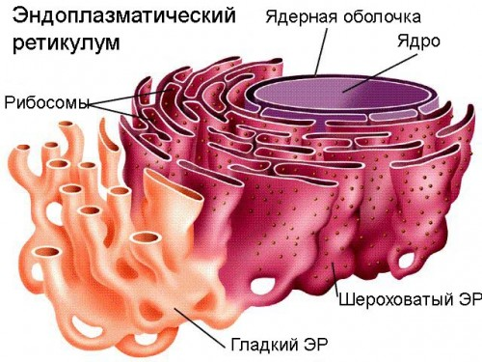
Эдоплазматическая сеть(ретикулум)
Эндоплазматическая сеть (ретикулум) ЭПС - одномембранный органоид. Он занимает половину объема клетки и состоит из канальцев и цистерн, которые связаны между собой, а также с цитоплазматической мембраной и внешней оболочкой ядра. Открыта в 1945 году английским учёным К. Портером. Данная структура целостная и не открывается в цитоплазму.
Различают ЭПС гладкую и шероховатую, несущую на себе рибосомы, в которых проходит синтез протеинов. На мембранах гладкой ЭПС находятся ферментные системы, участвующие в жировом и углеводном обмене, а также в гладкой ЭПС накапливаются ионы кальция. Функции эндоплазматической сети очень разнообразны: транспорт веществ как внутри клетки, так и между соседними клетками; разделение клетки на отдельные секции, в которых одновременно проходят различные физиологические процессы и химические реакции.
Все вещества, которые образуются в эндоплазматической сети, переносятся по системе канальцев и трубочек к местам назначения, где накапливаются и впоследствии используются в различных биохимических процессах.

Slide 17
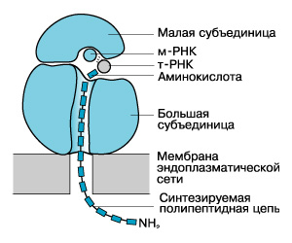
Рибосомы
Рибосомами называют немембранные органеллы, состоящие из двух фрагментов (малой и большой субъединицы). Их диаметр составляет около 20 нм. Они встречаются в клетках всех типов. Образуются эти структуры в ядре, после чего переходят в цитоплазму, где размещаются свободно или прикрепляются к ЭПС. В зависимости от синтезирующих свойств рибосомы функционируют в одиночку или объединяются в комплексы, образуя полирибосомы.Основная задача данного органоида - сбор полипептидной цепи, что является первой стадией синтеза протеинов. Те белки, которые образуются рибосомами эндоплазматического ретикулума, могут использоваться всем организмом. Протеины для потребностей отдельной клетки синтезируются рибосомами, которые размещаются в цитоплазме. Следует отметить, что рибосомы также встречаются в митохондриях и пластидах

